Slide 1
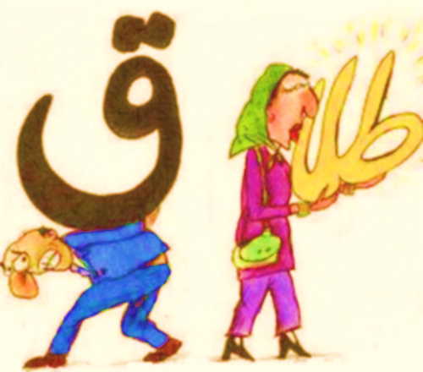

Slide 2
طلاق منفورترین حلال ‌است و از این واقعه عرش الهی می‌لرزد.

Slide 3
1
طلاق

Slide 4
طلاق به معنی پایان قانونی ازدواج و جدا شدن همسران از یکدیگر است و در پی آن حقوق و تکالیف متقابلی که بین زوجین در هنگام ازدواج وجود داشته از میان می‌رود. طلاق معمولاً وقتی اتفاق می‌افتد که استحکام رابطه زناشویی از بین می‌رود و میان زوجین ناسازگاری و تنش وجود دارد. طلاق اجتماعی، تغییرات در دوستی‌ها و سایر روابط اجتماعی است که مرد یا زن طلاق گرفته با آن‌ها سر و کار دارد. طلاق روانی، موقعیتی است که از طریق آن فرد پیوندهای وابستگی عاطفی به همسرش را قطع کند و به تنها زیستن تن دردهد.
میان طلاق با فسخ ازدواج متفاوت است. فسخ ازدواج به معنای این است که ازدواج صورت گرفته از ابتدا باطل و بی‌اعتبار بوده‌است. شیوه انجام طلاق در قوانین کشورهای مختلف بسیار متفاوت است اما در اغلب کشورها نیاز به تایید یک دادگاه یا مرجع رسمی حقوقی وجود دارد. مذاهب مختلف نیز رویکردهای متفاوتی به طلاق دارند. طلاق در اسلام به اختیار شوهر انجام می‌شود اما زن نیز در شرایط خاصی ممکن است حق طلاق را به دست بیاورد.
واژه طلاق از ریشه عربی و به معنی «گشودن گره» و «رها کردن» است و در فقه اسلامی «زائل کردن قید ازدواج با لفظ مخصوص» تعریف می‌شود

Slide 5
دلایل اصلی طلاق

Slide 6
خیـــــانت
۱۷ درصد طلاقها بخاطر خیانت یکی از طرفین رخ می دهد اما بسیاری معتقدند که خیانت هرگز دلیل اصلی طلاق نیست بلکه نشان دهنده آن است که یک رابطه مدتهاست از هم پاشیده است و در واقع نتیجه ادامه دادن به یک رابطه مشکل دار و یا بدون عشق است. به هرحال خیانت همسران یکی از دلایل رایج زوجها برای طلاق است .

Slide 7
خشونت
خشونت های خانگی چه از نوع فیزیکی و چه از نوع روحی روانی یکی دیگر از دلایل اصلی طلاق زوجها محسوب می شوند. معمولا اثبات خشونتهای روحی بسیار سخت تر است و با نامهایی از قبیل تحقیر ، ناسازگاری توصیف می شود.

Slide 8
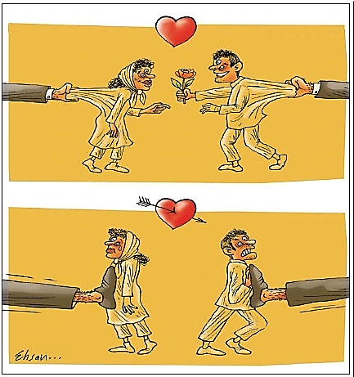
ناسازگاری و عدم تفاهم
برخی از زوجها بخاطر فشارهای والدین و اطرافیان و یا فقط بخاطر احساس تنهایی در ازدواج عجله می کنند و بعد از مدتی متوجه می شوند که با همسر خود تفاهم ندارند و سازگار نیستند.علاوه براین اعتقادات و رفتار آدمها در طول زمان تغییر می کند و ممکن است زوجی که ۱۰ سال بیش باهم تفاهم و سازگاری داشتند در حال حاضر با هم سازگار نباشند.

Slide 9
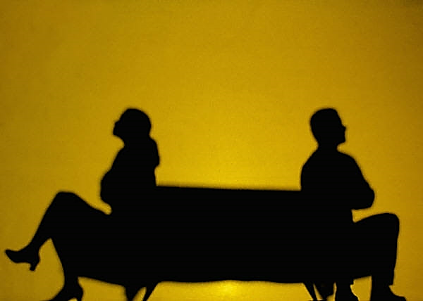
فقدان ارتباط
بسیاری از افرادی که از همسرانشان جدا شده اند می گویند هرگز به صحبتهای همسر خود در هنگام دعوا و مشاجره گوش نمی کردند و اهمیت نمی دادند. ارتباط در ازدواج بسیار مهم است و اگر زوجی احساس کنند که نمی توانند با یکدیگر صحبت کنند مشکلاتشان حل نشده باقی می ماند.

Slide 10
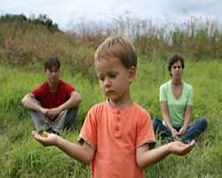
فرزندان
گاهی فرزندان باعث بروز اختلافات اساسی در میان والدینشان می شوند زیرا برخی از زوجها درباره تصمیماتی که برای فرزندانشان می گیرند و قوانینی که برای آنها وضع می کنند نمی توانند به توافق برسند ، در نتیجه یکی از آنها احساس می کند که دیگری قدرت او را تضعیف می کند و همین باعث بحث و اختلاف نظر آنها می شود.

Slide 11
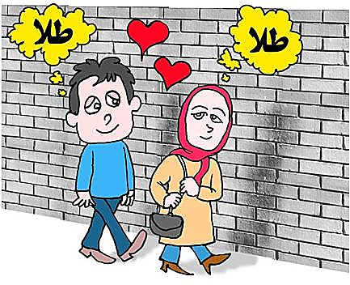
برآورده نشدن توقعات
یکی از زوجها و گاهی هردوی آنها ممکن است احساس کنند که ازدواجشان آن چیزی نیست که آنها می خواستند . بعضی ها دوست ندارند که ازدواجشان یک ازدواج معمولی باشد و احساس می کنند که همسرشان توقعات آنها را برآورده نمی کند مخصوصا" اگر آنها فرهنگها و اعتقاد مذهبی متفاوتی داشته باشند.

Slide 12
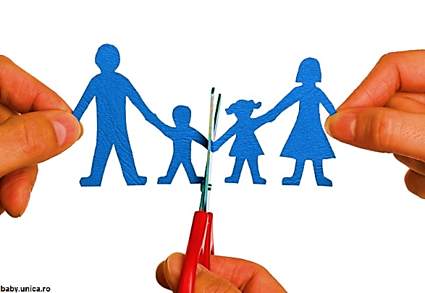
پول
اگر نگرش زوجهای جوان به پول و مسائل مالی خیلی متفاوت باشد این موضوع باعث می شود درمورد مسائلی مالی خانه به توافق نرسند ودچار اختلاف شوند. مثلا" اگر یکی از زوجها خسیس باشد و دیگری ولخرج ، اختلافات و درگیریهای زیادی در بین آنها بوجود می آید که ممکن است حتی منجر به طلاق شود.

Slide 13
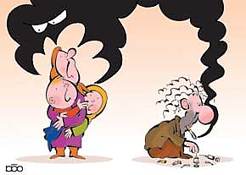
اعتیاد
هر نوع اعتیاد باعث بوجود آمدن مشکلات و اختلافات شدید در ازدواج می شود . منظور از اعتیاد فقط اعتیاد به مواد مخدر ، سیگار و الکل نیست ، حتی اعتیاد به قمار ، خرید واینترنت هم می تواند باعث بروز مشکلات جدی در ازدواج شود.

Slide 14
تاثیر طلاق روی کودکان

